Slide 1


Slide 2
语文 五年级 下册
汉字真有趣
第一课时
第二课时
第三课时
第四课时
第五课时

Slide 3
第一课时
在日常学习和生活中，哪些时候会用到汉字？汉字的发展经历了哪些过程？汉字对世界上其他国家产生过什么影响？对于汉字书法艺术，你了解多少？
让我们走进汉字王国，感受汉字的神奇和有趣。

Slide 4


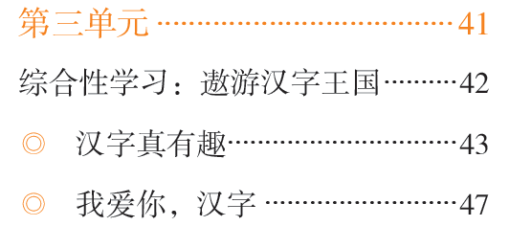
了解活动任务
快速浏览整个单元的内容，本单元由哪两部分内容组成？

Slide 5
仔细阅读“活动建议”，看看本次学习活动的大致步骤是什么。
1.组成活动小组
3.制订活动计划
2.讨论活动内容
4.具体开展活动

Slide 6

课本提供了哪两项活动内容？
搜集字谜，开展猜字谜活动。
搜集体现汉字特点的古诗、歇后语、对联、故事等资料，办一次趣味汉字交流会。

Slide 7
字谜 由谜面、谜底组成，一般只呈现谜面，不呈现谜底；搜集字谜，就是要通过图书、网络等渠道，有目的地查找并记录字谜。
返回

Slide 8
“体现汉字特点”，是指能体现汉字字音、字形、字义等方面的特点，或是能体现汉字历史悠久、影响广泛等方面的特点。
返回

Slide 9
“趣味汉字交流会”，是指用来交流的材料是具体有趣味性的，不是单纯介绍汉字知识的材料。
返回

Slide 10


选定活动内容
认真阅读“阅读材料”中的五份材料，感受汉字的趣味，丰富对汉字特点的认识。

Slide 11
1 字谜七则
文字谜
边读边猜，利用以往猜字谜的经验，发现谜面内容和字形、字义的关联。
日
①画时圆，写时方。冬时短，夏时长。
②一块土，两人站，中间隔条线，两人看不见。
③有人不是我，有马飞跑过，有水能养鱼，有土庄稼活。
④右边有，左边无。后面有，前面无。哥哥有，弟弟无。周家有，李家无。
坐
也
口

Slide 12
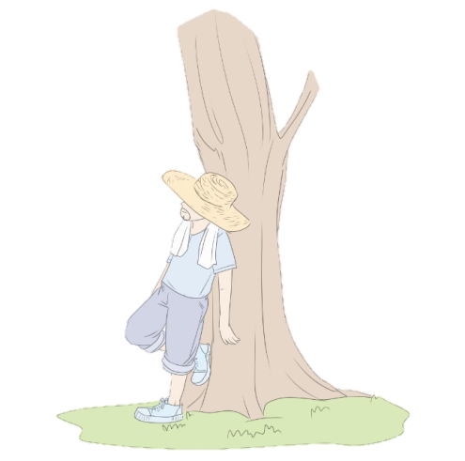

画谜
⑤
⑥
休
斗
字形：左边“人”，右边“木”。
字义：人靠在树上就是“休息”。
钟面显示十二点整。→“十”加“两个点”。

Slide 13
⑦相传唐伯虎曾在街头卖画。一天，他挂出
一幅水墨画，上面画着一只黑狗，十分可爱。唐伯虎对人们说:“这是一则字谜，想购买者，需要付三十两银子，如果猜中谜语，就分文不收。”大半天过去了，无人猜中。这时，有一位年轻人说:“我猜中了。”唐伯虎请他说出谜底，他却笑而不答，取下画来便走。
唐伯虎望着这位年轻人的背影，哈哈一笑，说:
“猜中了!他猜中了!”
你能猜出这是什么字吗?
默
故事谜
字形：“黑”和“犬”。
字义：年轻人“笑而不答”是“沉默”的意思。

Slide 14

你发现了吗？
谜面从字形和字义等方面给出了提示，依据这些提示，我们就可以猜出谜底。

Slide 15
2 门内添“活”字
传说东汉时的杨修是猜谜高手。有一次，曹操命人造一座花园，花园造好之后，曹操去看，也没说好坏，随手在花园的门上写了一个“活”字。众人不解其意，于是去请教杨修。杨修心领神会，对众人说:
“门内添‘活’字，乃‘阔’字也，丞相是嫌你们把花园的门造得太宽大了。”众人听后便把花园的门重修了，曹操见后非常高兴。
“阔”字在字形、字义方面的特点真是让人印象深刻。

Slide 16
3 有意思的谐音
先朗读歇后语，发现谐音的特点，再理解歇后语的意思，体会其中的趣味。
外甥打灯笼——照旧(舅)
梁山泊的军师——无(吴)用
四月的冰河——开动(冻)了
咸菜烧豆腐——有言(盐)在先
隔着门缝吹喇叭——名(鸣)声在外
俏皮风趣

Slide 17

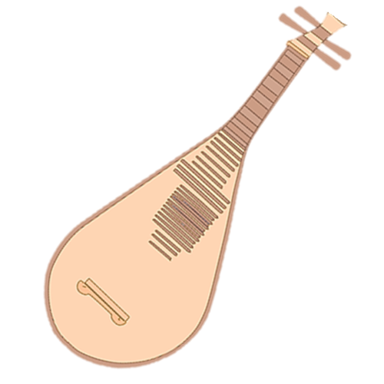
4 “枇杷”和“琵琶”
古时候，有人送枇杷给朋友，可他在礼单上把“枇杷”错写成了“琵琶”。朋友笑道:“‘枇杷’不是此‘琵琶’，只恨当年识字差!”旁边有人应声道:“若使琵琶能结果，满城箫管尽开花。”
枇杷
音同字不同，意思差得远。
琵琶

Slide 18
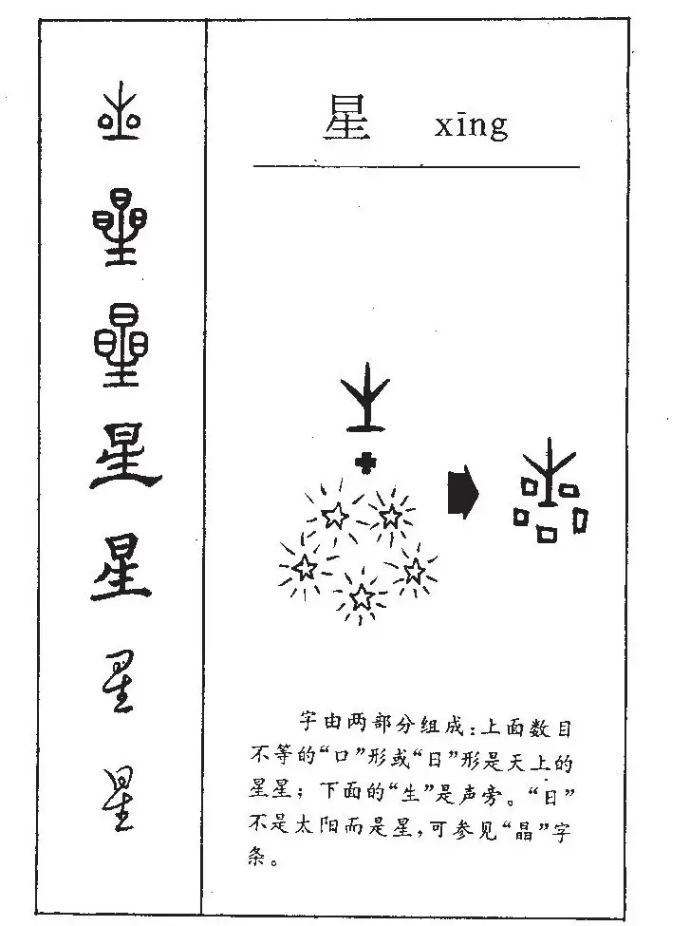
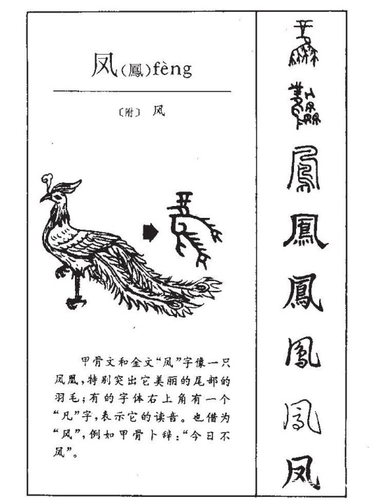
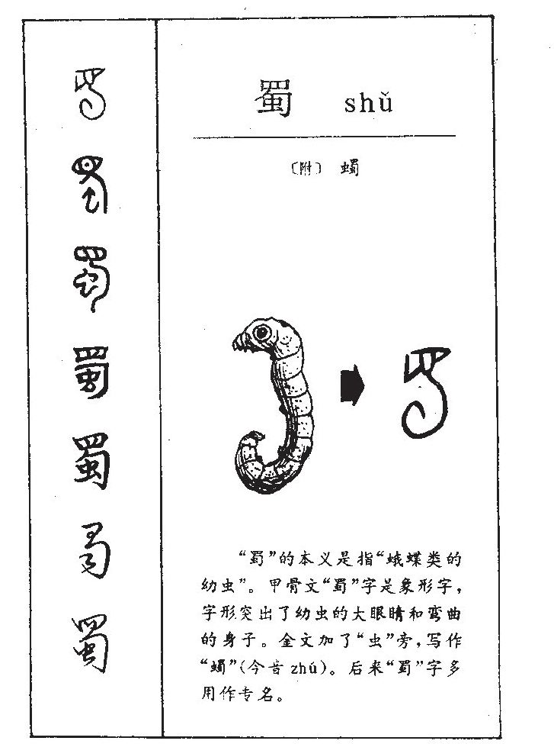
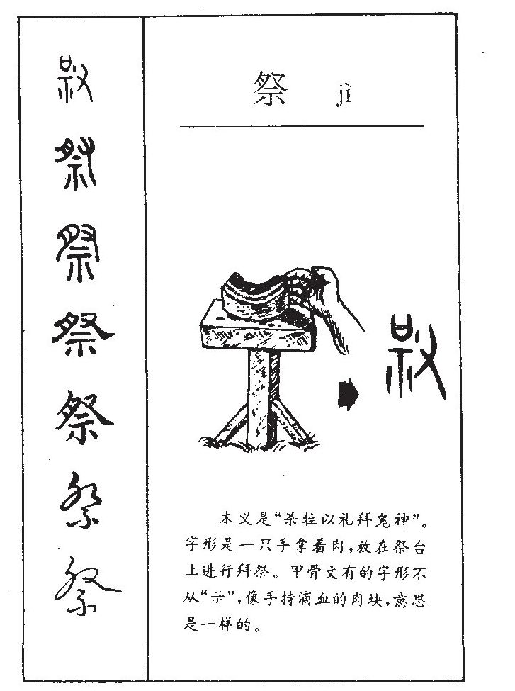
5 有趣的形声字

Slide 19

读材料，提取主要信息，说说你的发现和感受吧！
形声字有两种造字方法。
“星、凤、蜀、祭”等字的演变过程真有意思。

Slide 20
本次活动的两项内容是什么你还记得吗？
搜集字谜，开展猜字谜活动。
可以根据文字谜、画谜、故事谜等不同类别来找。
搜集体现汉字特点的古诗、歇后语、对联、故事等资料，办一次趣味汉字交流会。
可以找古诗、歇后语等，还可以找有关汉字的起源和造字方法的材料，注意要有趣味性。

Slide 21
本次综合性学习需要大家以小组合作的形式来完成，明确了本次活动的两项内容后，请大家根据自己的设想来组建小组吧！

Slide 22


制订活动计划
制订活动计划步骤是什么？
1.确定组员的分工。
2.讨论确定活动时间、活动流程和展示形式。
3.写活动计划。

Slide 23
按照步骤制订小组活动计划
猜字谜小组：每位组员承担一类字谜的搜集。
趣味汉字交流会小组：可以全组针对一类资料搜集，也可以由一个组员承担一类资料的搜集。

Slide 24
下面是两篇活动计划范文，同学们可以参考范文来整理本小组的活动计划。

Slide 25
第一小组活动计划
时间：3月19日-3月25日 地点：学校电子阅览室
活动内容：搜集、整理体现汉字趣味的材料
活动过程：
1.上网查找资料 2.整理资料 3.制作演示文稿
活动分工：
1.组织活动，和电子阅览室老师沟通：董同学
2.查找体现汉字趣味的古诗：董同学
3.查找体现汉字趣味的歇后语：程同学
4.查找体现汉字趣味的对联：王同学
5.整理资料，制作演示文稿：李同学
3月18日

Slide 26
“古诗”小组活动计划
组长：陈同学 组员：林同学、魏同学、王同学
时间：3月21日、22日下午放学后 地点：陈同学家
活动内容：查找体现汉字特点的古诗
活动过程：1.查找古诗 2.整理查找到的古诗
3.制作手抄报
活动分工：
1.上网查找（林同学）
2.通过书本查找（魏同学）
3.请教家长（陈同学）
4.手抄报制作（王同学）
3月19日

Slide 27
第二课时
上节课我们知道了如何通过小组合作的方式来制订活动计划，这节课我们一起来学习如何搜集资料吧！

Slide 28


学习搜集资料
以往的综合性学习活动，我们搜集资料的步骤是什么？我们用过什么方法搜集资料？

Slide 29

明确要搜集什么资料
查找图书
网络搜索
通过各种方式搜集资料
请教别人
把有用的资料整理记录下来

Slide 30
阅读课本中“搜集资料”图表，交流：从中获得了哪些新的方法和启示？

Slide 31



搜集资料
查找图书
1.在学校阅览室、图书馆或书店，可以按类别找书。如，搜集汉字故事，可以到语言类或文化类的书架上去找。
2.书名、目录、内容简介等，能帮助我们大致判断书中是否有自己需要的内容。
网络搜索
1.在网上搜集资料，关键词很重要。如，搜集汉字故事，可以检索关键词“汉字故事”，不能仅仅检索“故事”。
2.检索后的条目很多，可以根据题目、显示的内容等，判断哪些是需要的资料。
请教别人
1.想想谁可能会有自己需要的资料。
2.想好问题，请教合适的人。

Slide 32
你发现了吗？
常用的三种搜集资料的渠道有不同的特点，适用范围也不一样。
查找图书:获取的资料比较全面、权威
网络搜索:方便快捷
请教别人:在交流互动获得专业指导

Slide 33
这三种搜集资料的方法具体该如何操作呢？让我们以“搜集体现汉字特点的故事”这个任务为例来学一学吧！

Slide 34
查找图书
1.想一想自己家中是否有这一类的图书，学校阅览室或附近的图书馆、书店哪个地方可能会有与汉字故事相关的图书。
2.到书店和图书馆查找，可以到语言类或文化类书柜上去找，也可以在工作人员的帮助下进行电脑检索，找到相关图书的准确位置。
3.根据书名、目录、内容简介等初步判断书中是否有需要的内容。

Slide 35
网络搜索
1.提炼出本次任务的关键词“汉字故事”“趣味汉字”等，在网址搜索栏里输入。
2.观察搜索到的条目：一般会显示完整标题、文章发布日期、内容摘选等内容。
3.浏览这些内容，大致判断该条目下包含哪些资料，找到合适的条目点击查阅。

Slide 36

请教别人
1.想一想老师、家长、邻居中，谁对汉字故事有一定的了解和研究，从而有目的地请教。
2.把别人讲的故事及时地记录下来。
3.如果别人讲得不太详细，可以及时追问，丰富故事的细节。

Slide 37


课后作业
课下，请同学们按照今天学习到的搜集资料的方法去搜集资料吧！

Slide 38
第三课时
上节课我们布置了搜集资料的任务，大家是不是搜集到了很多资料呢？这节课我们一起来把搜集到的资料整理一下吧！

Slide 39
整理资料
整理资料前，请大家先说一说在搜集资料的过程中遇到了什么困难，我们一起来解决吧！

Slide 40


没有通过合适的渠道查找图书，没有找到想要的图书；请教别人没有得到所需要的信息。
可以改成利用网络搜索的渠道搜集资料。
搜集的字谜难度太大、数量太多，资料过于繁杂。
可以进行筛选和整理，删去太难或太简单的字谜，留下有一定挑战价值又有趣味的字谜。

Slide 41
组内交流自己搜集到的资料，根据交流结果对自己的资料进行补充完善。

Slide 42
完善了自己的资料后，我们一起来看看：筛选和整理资料有哪些注意事项？

Slide 43
猜字谜活动小组
根据活动的时长，确定字谜的数量，结合字谜的类别、难易程度进行分组。

Slide 44
趣味汉字交流会小组
整理时要考虑多样化的呈现方式，比如将资料整理成展板、手抄报、电子演示文稿等，也可以用毛笔字书写体现汉字特点的故事、对联等。

Slide 45
各小组要考虑展示的角度和形式，来看哪种更适合本组的主题。

Slide 46
搜集、整理资料自评表
项目 | 评价标准 | 自我评价
搜集 资料 | 能运用查找图书、网络搜索、请教别人等多种方法搜集资料 | ☆☆☆
 | 能正确运用搜集资料的方法 | ☆☆☆
 | 搜集到的资料比较丰富，能够满足活动的需要 | ☆☆☆
整理 资料 | 能把资料整理得比较完善、清楚 | ☆☆☆
Notes:
你的资料整理好了吗？你觉得自己搜集、整理资料的任务做得怎么样？填一填自评表吧！

Slide 47
第四课时
资料已经整理好了，这节课我们一起来开展猜字谜活动吧！
Notes:
资料已经整理好了，这节课我们一起来开展猜字谜活动吧！

Slide 48
展示交流
猜字谜活动
开展猜字谜活动有哪些形式？你更喜欢哪一种呢？
Notes:
资料已经整理好了，这节课我们一起来开展猜字谜活动吧！

Slide 49
形式一
搜集字谜的小组，把字谜写在纸条上张贴在教室里，能猜出的同学揭下纸条，在纸条上写下答案，到出谜小组去验证答案。
形式二
请搜集字谜的小组上讲台出字谜，其他同学来抢答。
形式三
搜集字谜的小组轮流出字谜，其他同学通过举手的方式抢答，结合猜对字谜的数量展开评比活动。

Slide 50
确定了形式后就可以开展猜字谜活动啦！看看谁的字谜最有意思，谁的字谜最难猜！

Slide 51


拓展延伸
字 谜
1.一点一横长，一撇向西方，并排两棵树，长在石头上。
2.木字口中栽，非杏也非呆，若把困字猜，猜了也白猜。
3.十个兄弟力量大，什么困难都不怕。
磨
束
克

Slide 52
一 合 酥
一天，塞北来的人给曹操送来一盒酥糖，曹操吃了几块之后收了起来，并在盒盖上写了“一合酥”三个字，递给大家传看。
大家不明白曹操的意思，有的夸曹操的字写得好，有的夸糖盒精美……曹操却一句话也不说，笑了笑就出去了。

Slide 53
过了一会儿，杨修进来了，看大家围在一起议论纷纷，便凑上前去一看，原来是一盒酥糖，再仔细一看，盒盖上还有曹操的题字：“一合酥”。足智多谋的杨修琢磨了一下便笑了起来，连说：“今天有口福。”伸手拿过盒子，打开盖子取出一块酥糖吃起来。大家惊讶地看着他，他也不解释，还取出一些酥糖，一人一块分了起来。这些人拿着酥糖，谁也不敢吃。杨修笑着说：“吃吧！这是丞相的命令，‘一人一口酥’嘛！”

Slide 54
总结评价
你想给其他小组的展示打几分？一起来填一填“小组展示互评表”，评出优秀展示小组吧！

Slide 55
小组展示互评表
项目 | 评价标准 | 同学评价
参与度 | 小组成员人人参与，相互合作 | ☆☆☆
自信心 | 展示时态度大方，充满自信 | ☆☆☆
形式 | 形式多样，有创意 | ☆☆☆
质量 | 内容丰富，展示清楚 | ☆☆☆

Slide 56
第五课时
上节课我们一起开展了猜字谜活动，还拓展了其他字谜。这节课，我们先来举办趣味汉字交流会，然后总结、评价，梳理一下经验吧！

Slide 57
回顾本次活动的过程，总结自己的表现：
你是如何选择活动内容的？
你是怎么和组员合作的？
活动过程中遇到了什么困难？
你有哪些收获？
你是否有做得不足的地方？下一次可以怎么改进？

Slide 58
回顾小组活动的情况：
小组成员之间的分工合作是否明确、有效？
是否按计划完成了任务？
成果展示是否受到大家欢迎？

Slide 59
回顾完本次活动的过程及情况后，让我们通过“小组活动评价表”来评一评各小组在本次活动中的表现吧！

Slide 60
小组活动评价表
项目 | 评价标准 | 自我 评价 | 同学 评价 | 老师 评价 | 家长 评价
制订 计划 | 小组分工明确，计划安排合理 | ☆☆☆ | ☆☆☆ | ☆☆☆ | -
搜集、整理 资料 | 搜集资料的方法运用恰当，成果丰富，资料整理得比较完善 | ☆☆☆ | ☆☆☆ | ☆☆☆ | ☆☆☆
展示 交流 | 展示形式新颖，展示内容丰富，互动效果良好 | ☆☆☆ | ☆☆☆ | ☆☆☆ | -

Slide 61
课后作业
将此次活动中感兴趣的问题整理出来，在后面的活动中继续研究。

Slide 62


